Slide 1
AI算法交互学习实验室
组员：郑东旭，叶炜韬，马依莎 指导老师：胡庆春

Slide 2
介绍
参赛类别
多媒体制作
应用定位
将人工智能算法可视化，使算法原理一目了然；
用户能够与算法互动，而非仅仅接收，能更深入的理解算法；
用户能够提交算法演示示例来进行信息交互；

Slide 3
本应用目的在于满足用户学习人工智能算法的需求。
用户能够通过应用内置的人工智能算法学习；
通过可视化，可交互的学习界面以及简单的操作提高对初学者的友好度；
用户也可提交算法演示代码丰富应用内容，形成有生命力的算法学习社区；
可贡献
易操作
可交互
设计目标
社区化
可视化
高效率

Slide 4
原创的图形库
预置AI算法
为人工智能算法量身定制的图形库；
内置AI算法可视化演示代码，入门者可开门见山直接进行学习；
主要特性
建立算法学习社区
可交互性
用户可以提交自己编写的AI算法演示代码，
这使得程序的生命力更强；
用户可自定义算法参数，具有可交互性；

Slide 5
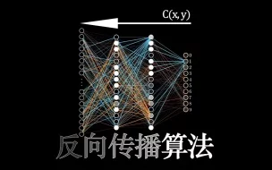
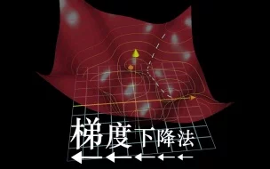
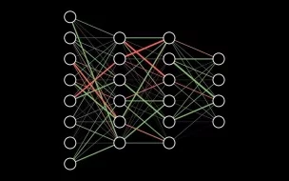
内置算法
可交互性
预计成果

Slide 6
THANK YOU

